Slide 1
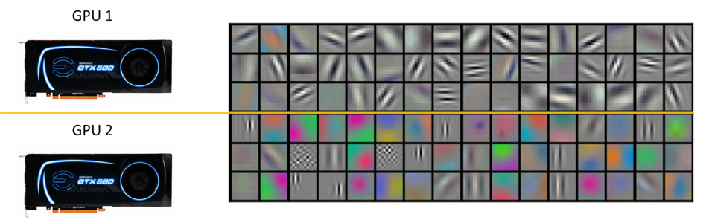
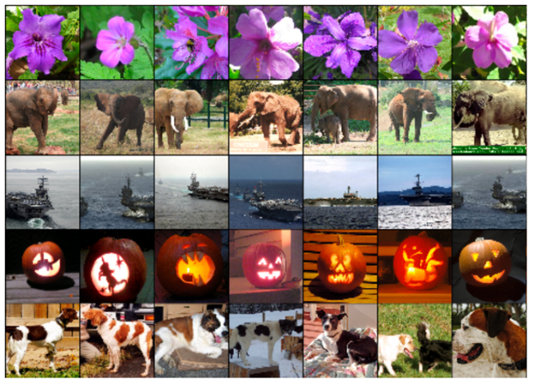
Results
06
Qualitative Evaluations
GPU1: 색상과 무관한 정보들
GPU2: 색상과 관련 있는 정보들

